Slide 1

Bài 5: Luyện tập về thủ tục
Tin học lớp 5
GV: Nguyễn Hải Yến

Slide 2
MỤC TIÊU
Luyện tập các kiến thức đã học về viết, lưu lại và sử dụng thủ tục trong logo
1
Rèn luyện thói quen sử dụng thủ tục trong viết chương trình logo
2

Slide 3
Làm bài tập SBT trang 58
BT1: Nối lệnh với công việc tương ứng
Lệnh |  | Công việc
Edit <“tên thủ tục> | ● ● | Mở tệp lưu các thủ tục
Save <“tên tệp.lgo> | ● ● | Nạp tệp lưu các thủ tục để sử dụng
Load <“tên tệp.lgo> | ● ● | Lưu thủ tục vào tệp
Nút lệnh Edall | ● ● | Mở cửa sổ soạn thảo một thủ tục

Slide 4
Làm bài tập SBT trang 58
BT2: Lệnh nào sau đây lưu thủ tục vào tệp CacThuTuc.lgo?
A. Save CacThuTuc.lgo | B. Save “CacThuTuc.lgo
C. Save “CacThuTuc | D. Save “Cac Thu Tuc.lgo

Slide 5
Làm bài tập SBT trang 58
BT3: Bắc đã lưu các thủ tục soạn thảo được vào tệp ThuTuc.lgo. Lệnh nào sau đây nạp tệp ThuTuc.lgo để sử dụng?
A. Load “CacThuTuc.lgo | B. Load “Thu Tuc.lgo
C. Load ThuTuc.lgo | D. Load “ThuTuc.lgo

Slide 6
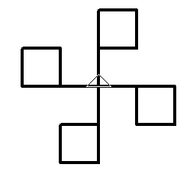
BT4: Sử dụng thủ tục HinhVuong để vẽ hình sau?

Slide 7
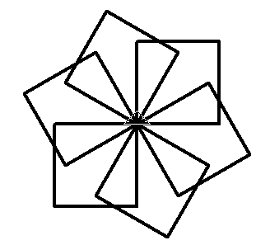
BT: Sử dụng thủ tục HinhVuong để vẽ hình sau?

Slide 8
Bài 5: Luyện tập về thủ tục
Tin học lớp 5
GV: Nguyễn Hải Yến

